Slide 1
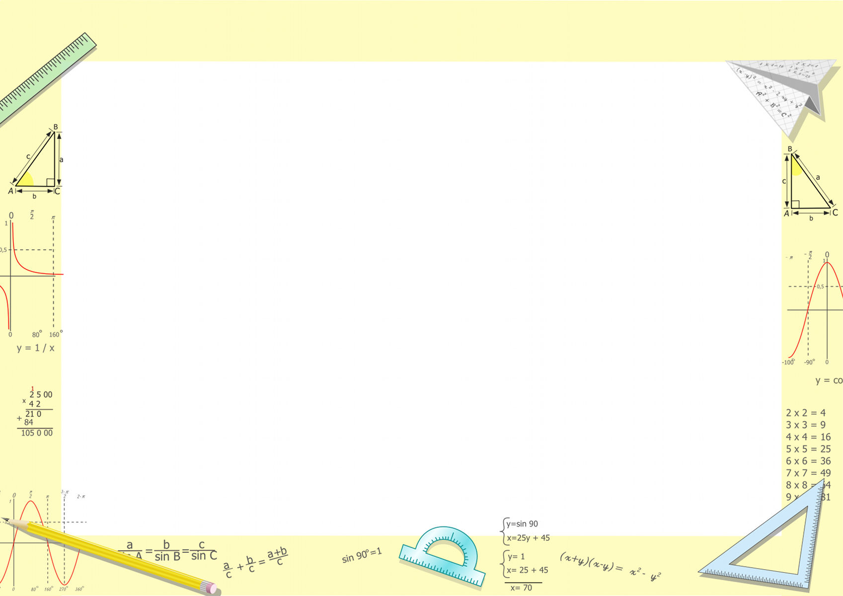

Алгебра, 10 сынып
Сабақтың тақырыбы:
«ТУЫНДЫ»
Мұғалім:

Slide 2
Сабақтың мақсаты:
туындыны табу формулаларын еске түсіріп, есеп шығарасыз.

Slide 3
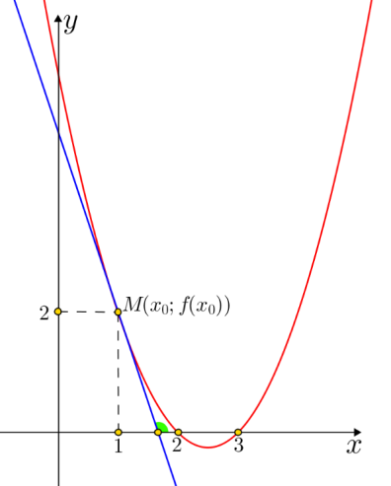


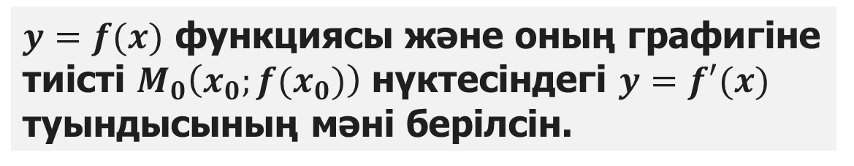





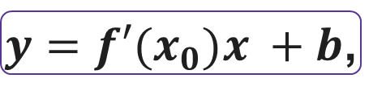

Жанаманың теңдеуі
$y=f(x)$ функциясы және оның графигіне тиісті $M_{0}\left(x_{0};{f(x}_{0})\right)$ нүктесіндегі $y=f′(x)$ туындысының мәні берілсін.
$$y=kx+b,$$
$$k=tgα=f′(x_{0})$$
$y=f′(x_{0})x_{ }+b$,
$$M_{0}\left(x_{0};{f(x}_{0})\right)$$
$${f(x}_{0})$$
$$f(x_{0}) =f′(x_{0})x_{0}+b$$
$$x_{0}$$
$$b=f(x_{0})−f′(x_{0})x_{0}$$
$$y=f^{′}\left(x_{0}\right)x_{ }+f\left(x_{0}\right)−f^{′}\left(x_{0}\right)x_{0}=$$
$${f\left(x_{0}\right)+f}^{′}\left(x_{0}\right){(x}_{ }−x_{0})$$

Slide 4


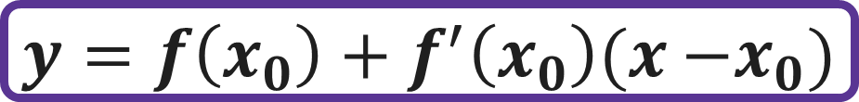
ЕСКЕ ТҮСІРЕЙІК
$\text{А}\text{бциссасы }x_{0}$ болатын нүктеде $y=f(x)$ функциясының графигіне жүргізілген жанаманың теңдеуін жазу алгоритмі:
$${y=f\left(x_{0}\right)+f}^{′}\left(x_{0}\right){(x}_{ }−x_{0})$$
(1)
1) $x_{0}−$ ге сәйкес $f\left(x_{0}\right)$ - ді есептеу;
2) $f(x)$ функциясының туындысын табу;
3) $x_{0}−$ дегі туындының мәнін $f′\left(x_{0}\right)$ есептеу;
4) табылған мәндерді (1) формулаға қойып, жанаманың теңдеуін жазу.

Slide 5


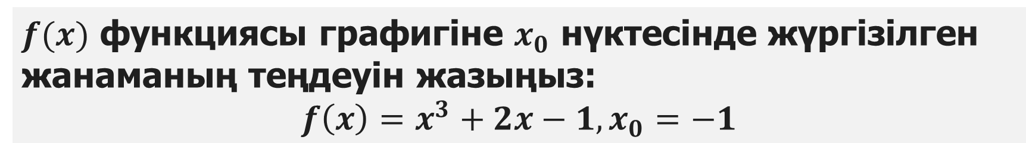

Тапсырма
$f(x)$ функциясы графигіне $x_{0}$ нүктесінде жүргізілген жанаманың теңдеуін жазыңыз:
$$f\left(x\right)=x^{3}+2x−1, x_{0}=−1$$
Шешуі:
$$1) f\left(x_{0}\right)=f\left(−1\right)={(−1)}^{3}+2∙\left(−1\right)−1=−4$$
$$2) f^{′}\left(x\right)={\left(x^{3}+2x−1\right)}^{′}=3x^{2}+2$$
$$3) f^{′}\left(x_{0}\right)=f^{′}\left(−1\right)=3∙{\left(−1\right)}^{2}+2=5$$
$${4) y=f\left(x_{0}\right)+f}^{′}\left(x_{0}\right){(x}_{ }−x_{0})=$$
$$−4+5\left(x−(−1)\right)=$$
$$=−4+5x+5=5x+1$$
Жауабы: $y=5x+1$

Slide 6







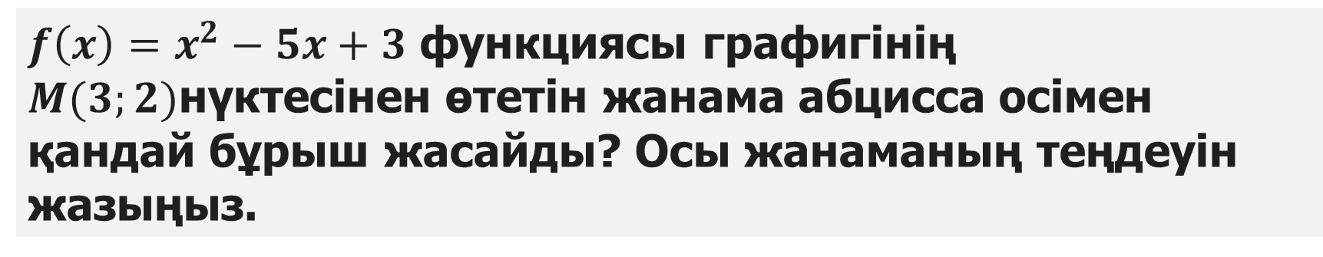




Тапсырма
$f\left(x\right)=x^{2}−5x+3$ функциясы графигінің $M(3;2)$нүктесінен өтетін жанама абцисса осімен қандай бұрыш жасайды? Осы жанаманың теңдеуін жазыңыз.
Шешуі:
$$k=tgα=f′(x_{0})$$
$$f^{′}\left(x\right)=$$
${(x}^{2}−5x+3)′=$
$2x−5$
$$M(3;2)$$
$$x_{0}=3$$
$$tgα=$$
$$f^{′}\left(3\right)=$$
$2∙3−5$
$=1$
$$α=45°$$

Slide 7








Жанаманың теңдеуі:
$f\left(x\right)=x^{2}−5x+3,$
$$x_{0}=3$$
$$1) f\left(x_{0}\right)=f\left(3\right)=3^{2}−5∙3+3=−3$$
$$2) f^{′}\left(x\right)=2x−5$$
$$3) f^{′}\left(x_{0}\right)=f^{′}\left(3\right)=1$$
$${4) y=f\left(x_{0}\right)+f}^{′}\left(x_{0}\right){(x}_{ }−x_{0})=$$
$$−3+1\left(x−3\right)=$$
$$=−3+x−3=$$
$$x−6$$
Жауабы: $α=45°, y=x−6$

Slide 8
Назарларыңызға
рахмет!!!

